Slide 1
Тема «Количественные числительные два, две»
Задачи:
Коррекционно-образовательные
1.Согласование количественных числительных два, две с существительными в роде
2.Преобразование предложений по сюжетным картинкам
3.Договаривание предложений по предметным картинкам и демонстрационной карточке с цифрой 2.
Коррекционно-развивающие
1.Развитие слухового внимания, расширение объема слуховой памяти
2.Развитие зрительного внимания и памяти
Коррекционно-воспитательные
Воспитывать любовь к родной природе, доброту, взаимопонимание, умение помогать другим
СОСТАВИЛА УЧИТЕЛЬ-ЛОГОПЕД ВЫСШЕЙ КАТЕГОРИИ БОГАЧЕВА В Г

Slide 2
Вспомни и назови:
-Приметы зимы
- Как дети играют зимой на улице?

Slide 3
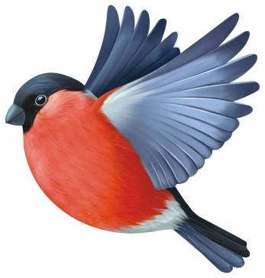
Игра «Что с чем поменялось местами?»

Slide 4
Игра «Посчитай предметы»
Предложите ребенку составить словосочетания по карточке с цифрой «два»
и предметным картинкам

Slide 10
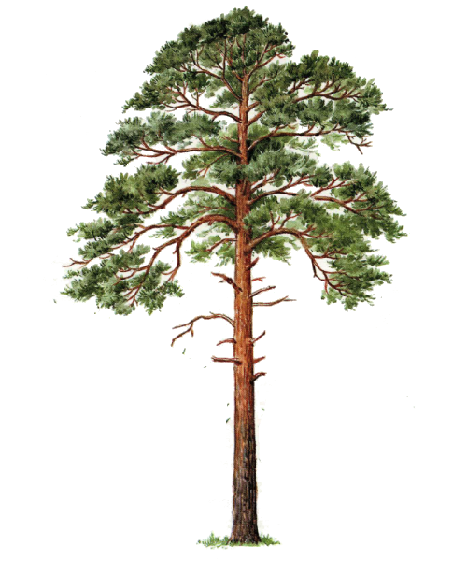
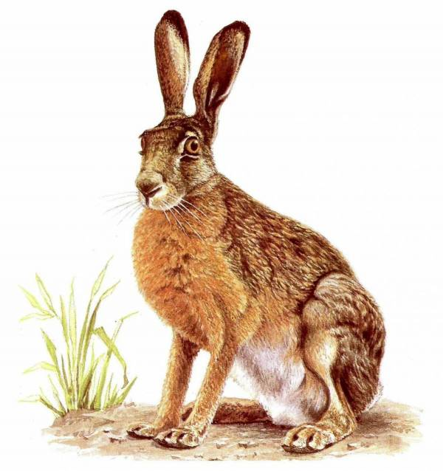
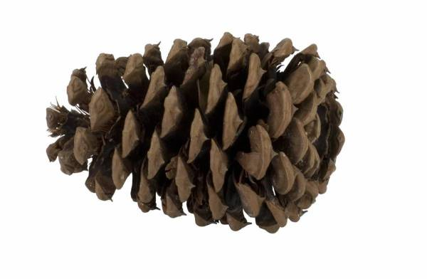
Игра «Что прибавилось?»

Slide 11
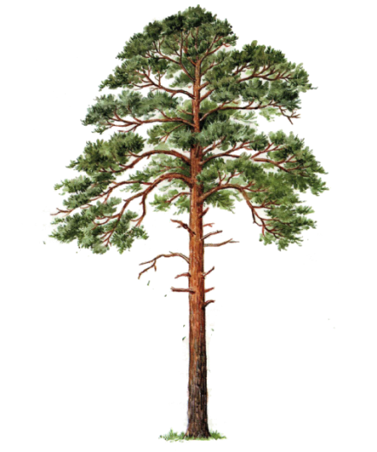
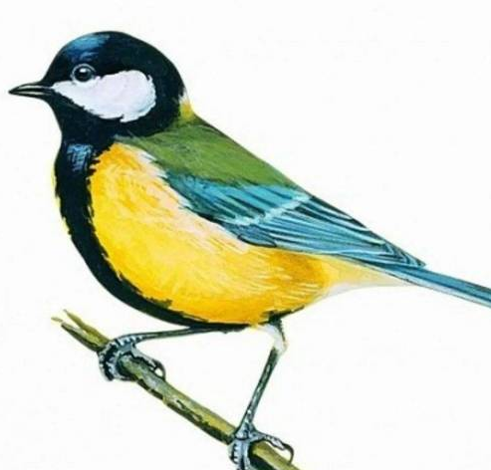
Игра «Дятел говорит»
Раздели слова на слоги, отстучав их:

Slide 12
Преобразуй предложение
Мальчик заливает каток.
Два мальчика заливают каток.
Предложите ребенку составить предложения сначала по картинке с одним мальчиком, потом по картинке с двумя мальчиками, а затем по картинке с одним мальчиком и карточке с цифрой «2»

Slide 13
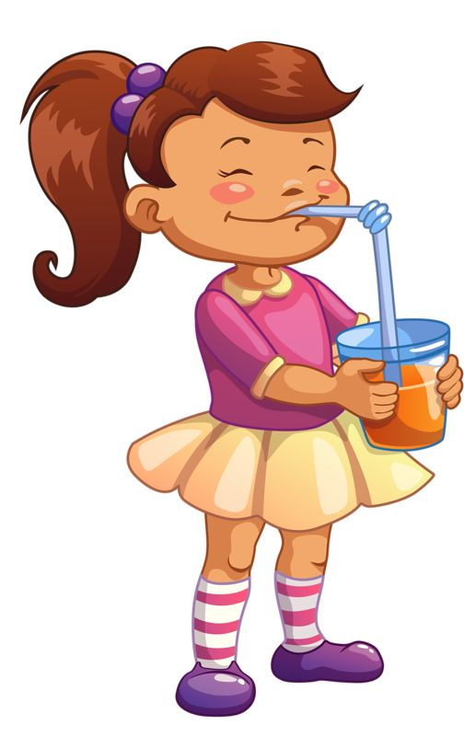
Девочка пьет сок. Две девочки пьют сок.

Slide 14
Дельфин плавает в море. Два дельфина плавают в море.
Пингвин стоит на льдине. Два пингвина стоят на льдине.

Slide 15
Самолет летит в небе. Два самолета летят в небе.
Лебедь плавает в озере.
Два лебедя плавают в озере.

Slide 16
Составь предложения без опоры на картинку, по образцу:
Логопед предлагает детям составить предложения по розданным им
картинкам по данным образцам
Белка скачет с ветки на ветку.
Дятел клювом дуб долбит.
Филин ухает в лесу.

Slide 17
Посмотри внимательно, чем картинки отличаются между собой?
Послушай и назови те, которые запомнишь
Молоко, сахар, рыба, лиса, груша, трава, сыр, кот.

Slide 18
Литература
Коноваленко В.В., Коноваленко С.В., Кременецкая М.И. Фронтальные логопедические занятия в старшей группе для детей с общим недоразвитием речи. Спб, 2012
Терентьева Н. Внимание и память. 35 занятий для успешной подготовки к школе

